Slide 1
第七章
类的方法

Slide 2
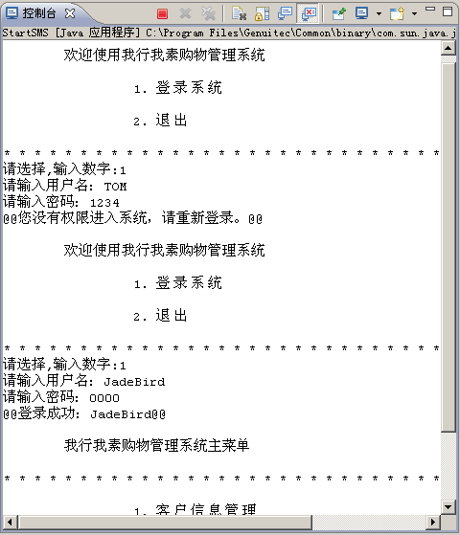
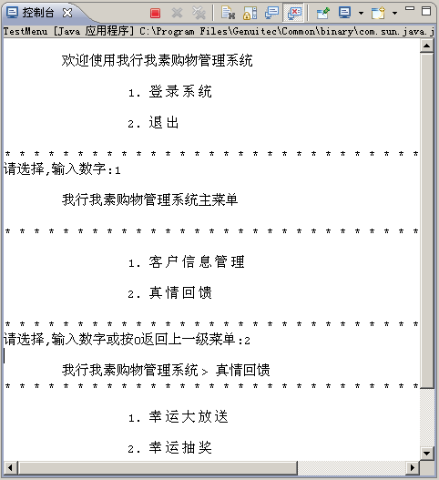
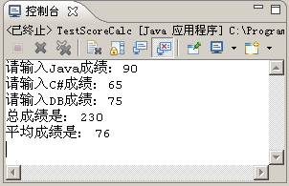
本章任务
实现计算平均分和课程总成绩
实现MyShopping系统菜单切换
实现MyShopping系统入口程序

Slide 3
本章目标
会定义和使用类的方法
理解变量作用域
会添加JavaDoc注释

Slide 4
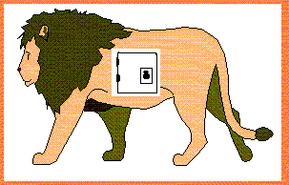

类的方法
按此按钮，
狮子开始跑
电动玩具狮子
属性：
颜色：黄色
行为：
跑
叫
按此按钮，
狮子开始叫
1、写出狮子对象的“跑”方法、 “叫”方法
Notes:
只须按动按钮，不需要知道这个玩具到底如何使lion跑或是跳的
按动按钮就是方法调用

Slide 5


类的方法示例
AutoLion类代码实现
public class AutoLion {
String color = "黄色";
public void run(){
System.out.println("正在以0.1米/秒的速度向前奔跑");
}
public String bark(){
String sound = "大声吼叫" ;
return sound;
}
}
返回类型
方法名称
方法体

Slide 6

如何定义类的方法
类的方法定义类的某种行为（或功能）
方法的名称
方法返回的数据类型
方法的定义
方法的主体
定义类的方法
步骤一：定义方法名以及返回值
public 返回值类型 方法名() {
//这里编写方法的主体
}
步骤二：编写方法体

Slide 7
方法的返回值
两种情况
  如果方法具有返回值，方法中必须使用关键字return返回该值，返回类型为该返回值的类型
  如果方法没有返回值，返回类型为void
作用：
跳出方法
给出结果
return 表达式；
public class Student{
String name = "张三";
public void getName(){
return name;
}
……
}
编译错误
返回类型要匹配

Slide 8
方法调用
方法是个“黑匣子”，完成某个特定的应用程序功能，并返回结果
方法调用：执行方法中包含的语句
对象名.方法名();
2、小明过生日，爸爸送他一个电动狮子玩具，编程测试这个狮子能否正常工作

Slide 9
方法调用
public class AutoLion {
String color = "黄色"; //颜色
/*跑*/
public void run(){
System.out.println("正在以0.1米/秒的速度向前奔跑。");
}
/*叫*/
public String bark(){
String sound = "大声吼叫" ;
return sound;
}
/*获得颜色*/
public String getColor(){
return color;
}
/*显示狮子特性*/
public String showLion(){
return "这是一个" + getColor() + "的玩具狮子!";
}
}
public class TestLion {
public static void main(String[ ] args) {
AutoLion lion = new AutoLion();
System.out.println(lion.showLion());
lion.run();
System.out.println(lion.bark());
}
}
在main()方法中
调用类的方法
在类的方法中调用
该类另一个方法
Notes:
提问会输出什么结果？
程序执行时各语句的执行顺序是什么？使用断点调试的方法进行

Slide 10

方法调用小结
方法之间允许相互调用，不需要知道方法的具体实现，提高了效率
情 况 | 举 例
Student类的方法a( )调用Student类的方法b( )，直接调用 | public void a( ){ b( ); //调用b( ) }
Student类的方法a( )调用Teacher类的方法b( )，先创建类对象，然后使用“.”调用 | public void a( ){ Teacher t = new Teacher( ); t.b( ); //调用Teacher类的b() }

Slide 11

常见错误4-1
public class Student{
public void showInfo(){
return "我是一名学生";
}
}
方法的返回类型为void，方法中不能有return返回值！
Notes:
在Eclipse环境中讲解常见错误

Slide 12
常见错误4-2
public class Student{
public double getInfo(){
double weight = 95.5;
double height = 1.69;
return weight, height;
}
}
方法不能返回多个值！

Slide 13
常见错误4-3
public class Student{
public String showInfo(){
return "我是一名学生";
}
public double getInfo(){
double weight = 95.5;
double height = 1.69;
return weight;
}
}
public class Student{
public String showInfo(){
return "我是一名学生";
public double getInfo(){
double weight = 95.5;
double height = 1.69;
return weight;
}
}
}
多个方法不能相互嵌套定义！

Slide 14
常见错误4-4
public class Student{
int age=20;
if(age<20){
System.out.println("年龄不符合入学要求！");
}
public void showInfo(){
return "我是一名学生";
}
}
不能在方法外部直接写程序逻辑代码！

Slide 15

小结1
编写电池类（Cell）：具有品牌属性，可以续电
编写测试类（TestCell）
电池类
属性： 品牌
行为： 续电

Slide 16
成员变量和局部变量2-1
变量声明的位置决定变量作用域
变量作用域确定可在程序中按变量名访问该变量的区域
…
for(int i = 0, a = 0; i < 4; i++){
a++;
}
System.out.println ( a );
…
代码错误
a的作用域仅在for循环中

Slide 17
成员变量和局部变量2-2
谁能使用这些变量？
public class AutoLion{
变量1类型 变量1；
变量2类型 变量2；
变量3类型 变量3；
成员变量
AutoLion类的方法，
其他类的方法
public 返回类型 方法1(){
变量4类型 变量4;
}
public 返回类型 方法2(){
变量5类型 变量5；
}
局部变量
方法1
局部变量
方法2
}

Slide 18
成员变量和局部变量的区别
作用域不同
  局部变量的作用域仅限于定义它的方法
  成员变量的作用域在整个类内部都是可见的
初始值不同
  Java会给成员变量一个初始值
  Java不会给局部变量赋予初始值
在同一个方法中，不允许有同名局部变量；在不同的方法中，可以有同名局部变量
两类变量同名时，局部变量具有更高的优先级

Slide 19
常见错误
public class Test {
int score1 = 88;
int score2 = 98;
public void calcAvg(){
int avg = (score1 + score2)/2;
}
public void showAvg(){
System.out.println("平均分是： " + avg);
}
}
局部变量avg的作用域仅限于calcAvg()方法
Notes:
在Eclipse环境中讲解常见错误

Slide 20

指导——计算平均分和总成绩
训练要点：
  方法的定义和调用
需求说明：
  从键盘接收三门课分数，计算三门课的平均分和总成绩，编写成绩计算类实现功能
实现思路：
  1、创建类 ScoreCalc
  2、编写方法实现各功能
  3、编写测试类
难点指导：
  面向对象编程思维
讲解需求说明
完成时间：25分钟

Slide 21

面向对象的编程思维
ScoreCalc类 和 Test类
public static void main(String[ ] args) {
Scanner input = new Scanner(System.in);
System.out.print("请输入Java成绩：");
int java = input.nextInt();
……
/*计算并显示输出*/
int total = java + c + db;
double avg = total / 3;
System.out.print("总成绩：" + total);
System.out.print("\n平均分: " + avg);
}
calcDiffTime
ScoreCalc
Test
类的方法实现某个特定的功能，
其他类不需要知道它如何实现！
知道了实现此功能的类和它的方法名，
就可以直接调用了，不用重复写代码！
一次还可以接受，如果
还要再执行这个功能，
难道还要重复再写？
calcTotalScore()
main(){ //程序入口
//计算并输出总成绩
//计算并输出平均分
}
调用
showTotalScore()
calcAvg()
调用
showAvg()

Slide 22


小结2
  编写手机类（Phone）：可以下载音乐，可以播放这些音乐，可以进行充电
  重用电池类方法（Cell）
  编写测试类（TestPhone）
手机类
行为： 播放下载的音乐 下载 充电
电池类
属性： 品牌
行为： 续电

Slide 23

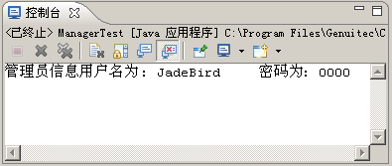
练习——定义管理员类
需求说明：
  根据下图所示信息，编写管理员类Manager，使用show()方法返回管理员信息
  编写测试类ManagerTest输出管理员信息
完成时间：10分钟

Slide 24
JavaDoc注释
回顾学过的注释方式
  单行注释：//这里是单行注释
  多行注释：/*这里是多行注释，
  可以多行*/
JavaDoc注释：使用“/**”开始和“*/”结束，用来注释类、属性和方法等
/**
*CalcScore类
*@author Chris
*@version 1.0 2007/06/21
*/
描述信息
@author ：描述作者信息
@version ：描述版本信息

Slide 25
添加JavaDoc注释
/**
* ScoreCalc类
* @author jeff
* @version 2.0 2010/06/01
*/
public class ScoreCalc {
/** Java成绩 */
int java;
...
/**
* 计算总成绩
* @return total
*/
public int calcTotalScore() {
int total = java + c + db;
return total;
}
...
}
3、为ScoreCalc类添加JavaDoc注释
类的JavaDoc注释
属性的JavaDoc注释
方法的JavaDoc注释

Slide 26







为什么要用带参数的方法
工作原理
新鲜桃汁
新鲜苹果汁
新鲜梨汁
输出三种果汁

Slide 27
如何使用带参数的方法3-1
定义带参数的方法
调用带参数的方法
public class Zhazhi{
public String zhazhi ( String fruit ) {
String juice = fruit + "汁";
return juice;
}
}
参数列表：
(数据类型 参数1，数据类型 参数2…)
/*调用zhazhi方法*/
Zhazhi myZhazhi = new Zhazhi();
String myFruit = "苹果";
String myJuice = myZhazhi.zhazhi(myFruit);
System.out.println(myJuice);
调用方法，传递的参数要与参数列表一一对应

Slide 28
如何使用带参数的方法3-2
该方法允许被访问调用的权限范围
传送给方法的形参列表
<访问修饰符> 返回类型 <方法名>(<形式参数列表>){
//方法的主体
}
方法返回值的类型
public class StudentsBiz {
String[ ] names = new String[30];
public void addName(String name){
//增加学生姓名
}
public void showNames (){
//显示全部学生姓名
}
}
没有返回值
一个形式参数

Slide 29
如何使用带参数的方法3-3
调用带参数的方法
实参列表
对象名.方法名（实参1, 实参2,……，实参n）
public static void main(String[] args) {
StudentsBiz st = new StudentsBiz();
Scanner input = new Scanner(System.in);
for(int i=0;i<5;i++){
System.out.print("请输入学生姓名：");
String newName = input.next();
st.addName(newName);
}
st.showNames();
}
先实例化对象，
再使用方法
实参的类型、数量、顺序
都要与形参一一对应

Slide 30
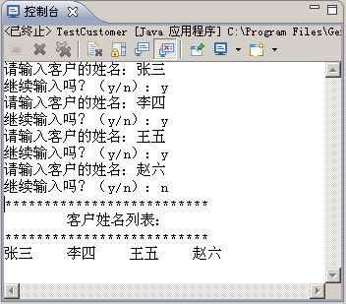
指导——实现客户姓名添加和显示
训练要点：
  带参方法的定义
  带参方法的调用
需求说明：
  创建客户业务类，实现客户姓名的添加和显示
实现思路：
  1、创建CustomerBiz类
  2、创建带参方法addName()
  3、创建方法showNames()
  4、创建测试类
难点指导：
  创建无返回值的带参方法
讲解需求说明
完成时间：25分钟

Slide 31
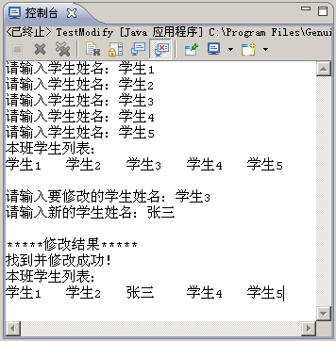

带两个参数的方法2-1
1、修改学生姓名，输入新、旧姓名，进行修改并显示是否修改成功
可以设计一个方法来实现，通过传递两个参数（需要修改的姓名、新姓名）来实现

Slide 32
带两个参数的方法2-2
public class StudentsBiz {
String[ ] names = new String[30];
…
public boolean editName (String oldName,String newName) {
boolean find = false; // 是否找到并修改成功标识
// 循环数组，找到姓名为oldName的元素，修改为newName
for(int i=0;i<names.length;i++){
if(names[i].equals(oldName)){
names[i] = newName;
find=true;
break;
}
}
return find;
}
}
public class TestModify {
public static void main(String[] args) {
……
System.out.print("\n请输入要修改的学生姓名：");
String oldname = input.next();
System.out.print("\n请输入新的学生姓名：");
String newname = input.next();
System.out.println("\n*****修改结果*****");
if( st.editName(oldname, newname) ){
System.out.println("找到并修改成功！");
}else{
System.out.println("没找到该学生！");
}
st.showNames();
}
}
返回值类型
带有两个形参
传递两个实参
根据返回值进行处理
返回结果：boolean类型

Slide 33
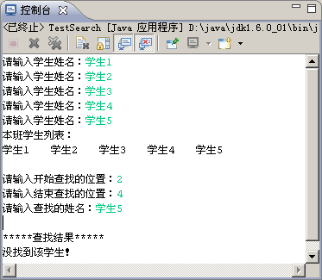
带多个参数的方法2-1
2、指定查找区间，查找学生姓名并显示是否修改成功
设计方法，通过传递三个参数（开始位置、结束位置，查找的姓名）来实现

Slide 34
带多个参数的方法2-2
返回值类型
带有三个形参
public boolean searchName (int start,int end,String name){
boolean find = false; // 是否找到标识
// 指定区间数组中，查找姓名
for(int i=start-1;i<end;i++){
if(names[i].equals(name)){
find=true;
break;
}
}
return find;
}
返回结果：boolean类型
传递三个实参
if(st.searchName(s,e,name)){
System.out.println("找到了！");
}else{
System.out.println("没找到该学生！");
}

Slide 35
常见错误4-1
//方法定义
public void addName(String name){
//方法体
}
//方法调用
对象名.addName(String "张三")；
对象名.addName("张三")；
调用方法时不能指定实参类型！
Notes:
在Eclipse环境中讲解常见错误

Slide 36
常见错误4-2
//方法定义
public boolean searchName(int start ,int end ,String name){
//方法体
}
//方法调用
String s="开始";
int e=3;
String name="张三";
boolean flag=对象名. searchName(s ,e ,name);
形参和实参数据类型不一致！

Slide 37
常见错误4-3
//方法定义
public boolean searchName(int start,int end,String name){
//方法体
}
//方法调用
int s=1;
int e=3;
boolean flag= 对象名.searchName(s,e);
形参和实参数量不一致！

Slide 38
常见错误4-4
//方法定义
public boolean searchName(int start,int end,String name){
//方法体
}
//方法调用
int s=1;
int e=3;
String name="张三";
对象名.searchName(s,e,name);
调用方法后没有对返回值作任何处理！

Slide 39
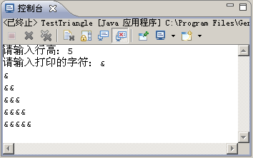
练习——实现图形生成器
需求说明：
  根据指定不同的行以及字符，生成不同的三角形
完成时间：20分钟

Slide 40

为什么需要包
生活案例
文档分门别类，易于查找
易于管理
不同内容的文档可以放在不同的
袋子中，拥有相同的名字，避免冲突

Slide 41
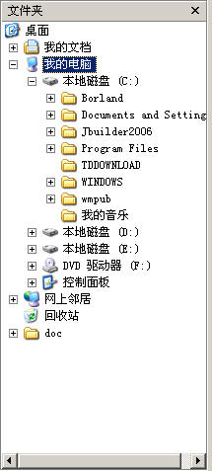

为什么需要包
树形文件系统
  使用目录解决文件同名冲突问题
如何存放两个同名的类而不冲突？
插入排序
冒泡排序
Sort.java
Sort.java

Slide 42
包
包——解决类的同名问题
A.java
包
允许类组成较小的单元（类似
文件夹），易于找到和使用相
应的文件
更好的保护类、属
性和方法
防止命名冲突
Notes:
展示以前创建的项目，所有的java文档都是在项目文件夹的根目录下，比较乱，不能有重名的

Slide 43
如何创建包
如果有包的声明，一定
作为Java源代码的第一条
语句
使用package声明包，
以分号结尾
package cn.jbit.classandobject; //声明包
public class AccpSchool{
//……
public String toString(){
//……
}
}
包名

Slide 44
包命名规范
包名由小写字母组成，不能以圆点开头或结尾
包名之前最好加上唯一的前缀，通常使用组织倒置的网络域名。如：域名javagroup.net
包名后续部分依不同机构内部的规范不同而不同
package .mypackage; ×
package mypackage;
package net.javagroup.mypackage;
package net.javagroup.research.powerproject;
部门名
项目名

Slide 45
用Eclipse 创建包
使用Eclipse创建包的两种方法：
  分别创建包和类：
    创建项目→创建包→创建类
  创建类的过程中创建类所在的包
    创建项目→创建包和类

Slide 46
包与目录的关系
创建好的包和Java源文件是如何存储的？
  创建包cn.jbit.classandobject ，即创建了目录结构：cn\jbit\classandobject
cn
jbit
classandobject
AccpSchool.java
HelloAccp.java

Slide 47
如何导入包
为了使用不在同一包中的类，需要在Java程序中使用import关键字导入这个类
关键字import并不陌生
import java.util.*; //导入java.util包中所有类
import cn.jbit.classandobject.AccpSchool; //导入指定包中指定类
import 包名. 类名；
1、系统包：java.util
2、自定义包：cn.jbit.classandobject
*： 指包中的所有类
AccpSchool ：指包中的AccpSchool类

Slide 48

小结
AccpSchool.java位于cn.jbit.classandobject包中，HelloAccp.java位于demo包中，下面程序空缺部分需要填入代码吗？如果需要，是什么？
//添加代码1
public class AccpSchool {
public void showMessage(){
System.out.println(“这是上 海Accp中心。");
}
}
//添加代码2
//添加代码3
public class HelloAccp {
public static void main(String[ ] args){
AccpSchool center =
new AccpSchool();
center.showMessage();
}
}
package cn.jbit.classandobject;
package demo;
import cn.jbit.classandobject.*;
声明包的含义：
声明当前类所处的位置
导入包的含义：
声明在当前类中要使用到的
别的类所处的位置

Slide 49
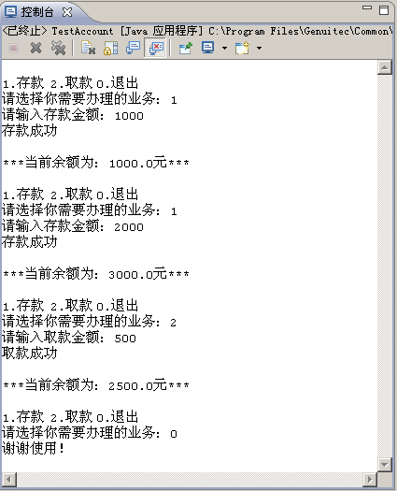
练习——模拟账户查询，实现存取款
需求说明：
  模拟银行账户业务，进行余额查询，实现存款和取款
完成时间：20分钟

Slide 50
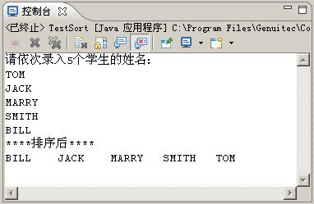
数组类型的方法返回值2-1
1、编写方法，实现学生的姓名排序
使用Arrays类提供的sort()方法实现
定义一个独立的方法来实现姓名排序，该方法的返回值为数组类型

Slide 51
数组类型的方法返回值2-2
public class StudentsBiz {
String[ ] names = new String[5]; // 学生姓名数组
public void inputNames(){
//接收用户输入的5个学生姓名，存放于names中
}
//字符串数组作为返回值
public String[ ] getNames(){
Arrays.sort(names);
return names;
}
}
public class TestSort {
public static void main(String[ ] args) {
StudentsBiz st = new StudentsBiz();
st.inputNames();
String[ ] namesbysort =st.getNames();
System.out.println("****排序后****");
for(int i =0;i< namesbysort.length;i++){
if(namesbysort [i]!=null){
System.out.print(namesbysort [i]+"\t");
}
}
}
}
调用方法，返回结果
返回字符串数组
处理返回结果

Slide 52
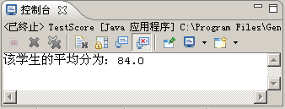
对象类型的参数3-1
2、编写学生成绩计算类，计算学生平均分
定义学生类，添加属性：三门课的成绩
定义学生成绩计算类，添加方法，传递对象参数
定义测试类

Slide 53
对象类型的参数3-2
public class Students {
//定义三门课成绩属性
float java=0;
float database=0;
float html=0;
}
public class Score {
//计算平均分，对象作为参数
public float getAvg(Students stu){
float avg=0;
avg=(stu.java +stu.database +stu.html )/3;
return avg;
}
}
对象类型的参数
public class TestScore {
public static void main(String[] args) {
Students stu=new Students();
Score sc=new Score();
float avg=0;
stu.java=80;
stu.database=95;
stu.html=77;
avg=sc.getAvg(stu);
System.out.println("该学生的平均分为："+avg);
}
}
三门课成绩
返回结果
调用方法，传递参数，返回结果

Slide 54
对象类型的参数3-3
内存分配图
public class TestScore {
public static void main(String[] args) {
Students stu=new Students();
Score sc=new Score();
float avg=0;
stu.java=80;
stu.database=95;
stu.html=77;
avg=sc.getAvg(stu);
System.out.println("该学生的平均分为："+avg);
}
}
public class Score {
//计算平均分，对象作为参数
public float getAvg(Students stu){ float avg=0;
avg=(stu.java +stu.database
+stu.html )/3;
return avg;
}
}
省略内存分配
main:stu
0x2a486c
0.0
0.0
0.0
0
80
95
77
main:avg
84.0
getAvg:stu
0x2a486c
0
getAvg:avg
84.0

Slide 55
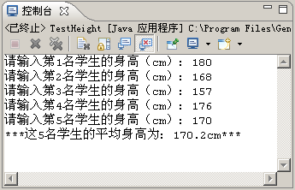
对象数组类型的参数2-1
3、计算学生的平均身高
Students类中定义身高属性
Height类中定义方法，传递学生对象数组，求平均身高
测试类调用Height类的方法

Slide 56
对象数组类型的参数2-2
对象数组作为参数
public class Height {
public float getAvgHeight( Students[ ] stu){
float avgHeight=0;
float all=0;//所有学生的总身高
int count=0;//学生计数
for(int i=0; i<stu.length; i++){
if(stu[i].height != 0){
all=all+stu[i].height;
count++;
}
}
avgHeight=all/count;
return avgHeight;
}
}
public class TestHeight{
public static void main(String[ ] args) {
Students[ ] stu = new Students[5];
Height h=new Height();
…
float avgheight=h.getAvgHeight(stu);
System.out.println("平均身高:"+avgheight+"cm");
}
调用方法，传递对象数组

Slide 57
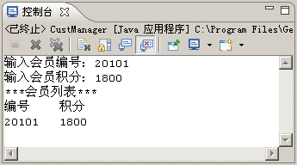
指导——增加会员
训练要点：
  带参方法的定义及调用
  对象类型的参数
需求说明：
  创建包com.wxws.sms，增加会员类和会员操作类，实现MyShopping系统的增加会员功能
实现思路：
  1、创建会员类
  2、创建会员操作类
  3、进行测试
难点指导：
  增加会员方法
讲解需求说明
完成时间：25分钟

Slide 58
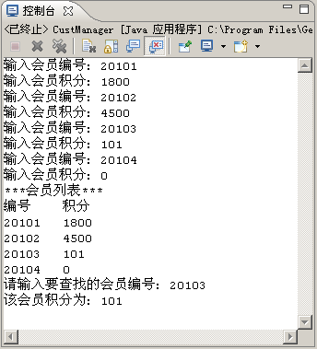
练习——查找会员积分
需求说明：
  循环输入多个会员的信息，根据会员编号，查找会员积分
完成时间：25分钟

Slide 59

总结
基本数据类型和引用数据类型作为方法参数，在传递时有什么不同之处？
画出在本章“计算学生平均分 ”问题中，程序执行时的内存分配过程图
public class TestScore {
public static void main(String[] args) {
Students stu=new Students();
Score sc=new Score();
float avg=0;
stu.java=80;
stu.database=95;
stu.html=77;
avg=sc.getAvg(stu);
System.out.println("该学生的平均分为："+avg);
}
}
public class Score {
//计算平均分，对象作为参数
public float getAvg(Students stu){ float avg=0;
avg=(stu.java +stu.database
+stu.html )/3;
return avg;
}
}
省略内存分配
main:stu
0x2a486c
0.0
0.0
0.0
0
80
95
77
main:avg
84.0
getAvg:stu
0x2a486c
0
getAvg:avg
84.0

Slide 60
总结
定义类的方法的步骤是什么？
类的一个方法如何调用本类的另一个方法？
类中的一个方法如何调用另一个类的方法？
成员变量和局部变量的区别有哪些？
如何给类的方法添加JavaDoc注释？

Slide 61
总结
形式参数和实际参数有什么区别？
调用带参方法是有哪些注意事项？
如何声明包？如何导入包？
包与存储Java源文件的目录结构关系是什么？

